Slide 1
О формировании и развитии образовательного результата «Математическая грамотность». PISA 2021
В.Н.Павелкин, в.н.с. отдела сопровождения ФГОС ИРО ПК, г. Пермь, канд. физ.-мат. наук

Slide 2
Международные исследования PISA математической грамотности пятнадцатилетних школьников стран ОЭСР. Позиции России в исследованиях прошлых лет. Подготовка к PISA 2021

Slide 3
ОБ ИССЛЕДОВАНИИ PISA
PISA (Programme for International Student Assessment, Международная программа по оценке образовательных достижений учащихся) международное исследование математической, читательской и естественнонаучной грамотности 15-летних учащихся, которое проводится с 2000 года Организацией экономического сотрудничества и развития (ОЭСР).
Если в первом цикле в исследовании участвовали 32 страны, то в 2018 году — уже 78, то есть в два раза больше.

Slide 4
ОБ ИССЛЕДОВАНИИ PISA
PISA проходит раз в три года и позволяет оценить не только грамотность учащихся, но и динамику контекстных показателей национальных систем общего образования.
Исследование PISA сосредоточено на оценке практических навыков учащихся и их умении применять академические знания в жизни, в отличие от других международных мониторингов (TIMSS и PIRLS), которые проверяют уровень академических знаний, заложенных в учебные программы.
Считается, что результаты PISA коррелируют с экономическим и социальным развитием страны. Поэтому в образовательной политике многих стран результатам этого исследования придается ключевое значение.

Slide 5
Цели международных исследований PISA
Разработчики исследования PISA в 1999 году поставили перед собой задачу определения готовности 15-летних подростков к адаптации в современное общество.
Значительные изменения, которые произошли за последние годы в технической стороне жизни в современном мире, убедительно показывают, что математика является важным инструментом для успешного решения многих проблем, с которыми сталкиваются молодые люди в личных, учебных, профессиональных, общественных и научных аспектах повседневной жизни.

Slide 6
Математическая грамотность
«Способность человека определять и понимать роль математики в мире, в котором он живет, высказывать хорошо обоснованные математические суждения и использовать математику так, чтобы удовлетворять в настоящем и будущем потребности, присущие созидательному, заинтересованному и мыслящему гражданину» (это определение действовало до 2009 г.).
«Математическая грамотность – это способность индивидуума формулировать, применять и интерпретировать математику в разнообразных контекстах. Она включает математические рассуждения, использование математических понятий, процедур, фактов и инструментов, чтобы описать, объяснить и предсказать явления. Она помогает людям понять роль математики в мире, высказывать хорошо обоснованные суждения и принимать решения, которые необходимы конструктивному, активному и размышляющему гражданину»
(с 2012 г.)

Slide 7
Концепция оценки математической грамотности в исследовании PISA
Включает теоретические обоснования оценки математической подготовки 15-летних учащихся:
определение математической грамотности,
описание познавательной деятельности учащихся при применении математической грамотности и фундаментальных математических способностей, которые лежат в основе этой деятельности.

Slide 8
Организация области исследования математической грамотности
математическое содержание, которое используется в тестовых заданиях,
контекст, в котором представлена проблема в заданиях,
математические мыслительные процессы, которые описывают, что делает ученик, чтобы связать этот контекст с математикой, необходимой для решения поставленной проблемы.

Slide 9
Математическое содержание
– Изменение и зависимости – задания, связанные с математическим описанием зависимости между переменными в различных процессах, т.е. с алгебраическим материалом;
– Пространство и форма – задания, относящиеся к пространственным и плоским геометрическим формам и отношениям, т.е. к геометрическому материалу;
– Количество – задания, связанные с числами и отношениями между ними, в программах по математике этот материал чаще всего относится к курсу арифметики;
– Неопределенность и данные – область охватывает вероятностные и статистические явления и зависимости, которые являются предметом изучения разделов статистики и вероятности

Slide 10
Предметные знания и умения, необходимые для успешного выполнения тестовых заданий в исследовании PISA
Функции: Понятие функции, причем основное внимание уделяется линейным функциям, но не сводится только к ним, их свойства, разнообразные формы их описания и представления. Обычно используются такие формы представления функции, как словесная, символьная, табличная и графическая.
Алгебраические выражения: Словесная интерпретация и операции с алгебраическими выражениями, работа со значениями переменных, символами, подстановка значений переменных и вычисление значения выражения.
Уравнения и неравенства: Линейные уравнения, системы линейных уравнений и неравенства, простые квадратные уравнения, аналитические и неаналитические методы решения (например, метод «проб и ошибок»).

Slide 11
Предметные знания и умения, необходимые для успешного выполнения тестовых заданий в исследовании PISA
Система координат: Представление и описание данных, их расположения и зависимостей
Отношения в рамках геометрического объекта и среди геометрических объектов в двумерном и трёхмерном пространстве: статические отношения такие, как алгебраические связи между элементами фигур, относительное расположение, равенство и подобие, динамические зависимости, включая движения объектов на плоскости и в пространстве, а также соотношения между двумерными и трёхмерными объектами. Соотношения между углами при двух параллельных прямых и секущей. Формулы площади треугольника, периметра и площади прямоугольника. Пространственные фигуры и их свойства (прямоугольный параллелепипед, сфера, конус, цилиндр), формулы вычисления площадей поверхности и объема.

Slide 12
Предметные знания и умения, необходимые для успешного выполнения тестовых заданий в исследовании PISA
Измерения: Количественная характеристика свойств фигур и объектов, между фигурами и объектами, величины углов, расстояний, длины, периметра, окружности, площади и объема.
Числа и единицы измерения: Понятие о числе, представление чисел и систем счисления, свойства целых и рациональных чисел, первоначальные представления об иррациональных числах. Значения и единицы измерения таких величин, как время, деньги, масса, температура, расстояние, площадь, объем, а также производных величин (например, скорости - км/ч) и их численное выражение.
Арифметические и алгебраические операции: Смысл и свойства этих операций и принятых соглашений (например, законов), включая возведение чисел в натуральную степень и извлечение простых квадратных корней.

Slide 13
Предметные знания и умения, необходимые для успешного выполнения тестовых заданий в исследовании PISA
Проценты, отношения и пропорции: Вычисление их величины, применение пропорций и прямо пропорциональных отношений для решения проблем.
Оценка: Отвечающие поставленной цели приближенные значения величин и числовых выражений, включая значимые цифры и округление.
Принципы подсчётов: Простые сочетания и перестановки (в расчете на способ перебора вариантов).
Набор данных, представление и интерпретация: Природа, происхождение, наборы разнообразных данных, различные способы их представления и интерпретации.

Slide 14
Предметные знания и умения, необходимые для успешного выполнения тестовых заданий в исследовании PISA
Изменчивость данных и её описание: Такие понятия, как изменчивость, распределение, центральная тенденция набора данных, способы описания и интерпретации этих данных в количественных выражениях.
Выборки и составление выборок: Понятие выборки и выбора из совокупностей данных, включая простые выводы на основе свойств выборок.
Случайность и вероятность: Понятие случайного события, случайное изменение и его представление, частота и вероятность событий, основные аспекты понятия вероятности.

Slide 15
Контексты
Цель исследования PISA – оценить готовность учащихся к применению математики в повседневной жизни – привела к необходимости разработки особого инструментария.
Учащимся предлагаются не типичные учебные задачи, характерные для традиционных мониторинговых исследований математической подготовки, а близкие к реальным проблемные ситуации, представленные в некотором контексте и разрешаемые доступными учащемуся средствами математики.
Контекст задания – это особенности и элементы окружающей обстановки, представленные в задании в рамках описанной ситуации. Эти ситуации связаны с разнообразными аспектами окружающей жизни и требуют для своего решения большей или меньшей математизации.

Slide 16
Контексты
личная жизнь,
образование/профессиональная деятельность,
общественная жизнь и
научная деятельность.
Контексты, которые отнесены к личным, обычно связаны с повседневной личной жизнью учащегося, его семьи, его друзей и сверстников.

Slide 17
Контексты
личная жизнь,
образование/профессиональная деятельность,
общественная жизнь и
научная деятельность.
Проблемы, которые предлагаются в профессиональных контекстах, связаны со школьной жизнью или трудовой деятельностью.

Slide 18
Контексты
личная жизнь,
образование/профессиональная деятельность,
общественная жизнь и
научная деятельность.
Общественные контексты связаны с жизнью общества (местного, национального или всего мира). Ситуации, связанные с жизнью местного общества, касаются проблем, возникающих в ближайшем окружении учащихся (например, обмен валюты, денежные вклады в местном банке).

Slide 19
Контексты
личная жизнь,
образование/профессиональная деятельность,
общественная жизнь и
научная деятельность.
Контексты, отнесенные к научным, обычно связаны с применением математики к науке или технологии, явлениям физического мира (например, на основе имеющихся
статистических данных требуется сделать прогноз относительно наступления землетрясений).

Slide 20
Описание деятельности при решении задач PISA
Формулировать ситуации математически (formulating situations mathematically) включает способность распознавать и выявлять возможности использовать математику, принять имеющуюся ситуацию и трансформировать ее в математическую задачу.
Применять математику (employing mathematics) включает способность применять математические понятия, факты, процедуры, рассуждения и инструменты для получения решения или выводов.
Интерпретировать (interpreting mathematics) включает способность размышлять над математическим решением или результатами, интерпретировать и оценивать их в контексте реальной проблемы.

Slide 21
Модель математической грамотности, реализованная в исследовании PISA

Slide 22
ОСНОВНЫЕ РЕЗУЛЬТАТЫ РОССИИ В PISA–2018
В целом, Россия занимает в PISA по всем тестам места ниже средних
Места России в исследовании PISA
По математике Россия уверенно держится на среднем уровне по странам ОЭСР. Естествознание же по-прежнему остается «слабым звеном» для наших учащихся. Лучшие результаты по этому виду грамотности Россия показала в 2003 году, но даже тогда не догнала среднее значение по ОЭСР, не приближалась к нему и в последние годы.

Slide 23
ОСНОВНЫЕ РЕЗУЛЬТАТЫ РОССИИ В PISA–2018

Slide 24
Анализ результатов PISA–2018

Slide 25
Анализ результатов PISA–2018

Slide 26
Анализ результатов PISA–2018

Slide 27
Школа А.В.Курбатова
Образовательный центр № 1804 в Кожухово был создан родителями как социальный заказ. Так в Южнопортовом районе, самом неблагополучном районе Москвы, появилась школа, которая меняла детей, их родителей и сам район.
Как ни фантастично, школа победила детскую наркоманию и проституцию, вчерашние двоечники стали победителями олимпиад.
Школа вошла в число лучших школ ЮНЕСКО, из года в год признавалась лучшей школой года, на международные педагогические семинары съезжались педагоги из самых разных стран от Японии до США.
Но районному Департаменту образования такая школа оказалась не нужна.

Slide 28
Школа А.В.Курбатова
Ценностно-смысловой анализ.
Добровольная смена и корректировка системы ценностей у детей и родителей.
Патриотическое воспитание.

Slide 29
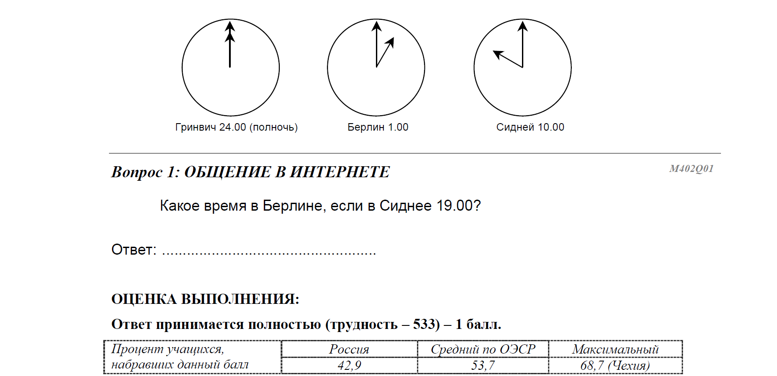
Группа заданий «Общение в Интернете»

Slide 30
Группа заданий «Общение в Интернете»
Ошибки:
решают пропорцией, хотя здесь нет прямой пропорциональности.
Что они не понимают в этом случае? В чем корень ошибки? – Не знают (не понимают) условия применения пропорции.
Считают так: от 10 в Сиднее до 1 часу в Берлине 3 часа, если идти по циферблату по короткому пути через 12 ч. Тогда из 10 вычитаем 3 получаем 7 ч., или совсем абсурд: к 1 ч. прибавим 3, получим 4 ч.

Slide 31
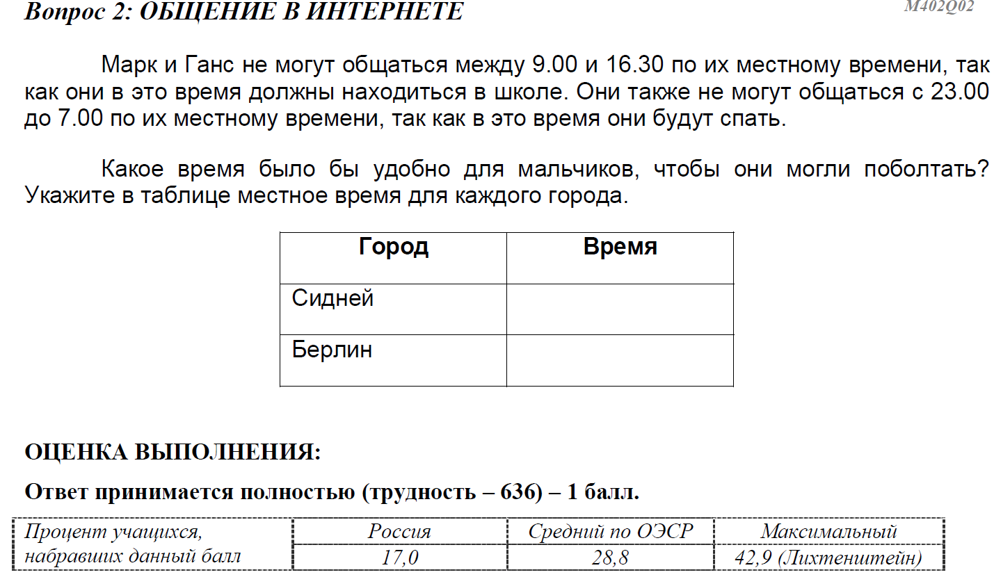
Группа заданий «Общение в Интернете»

Slide 32
Группа заданий «Общение в Интернете»

Slide 33
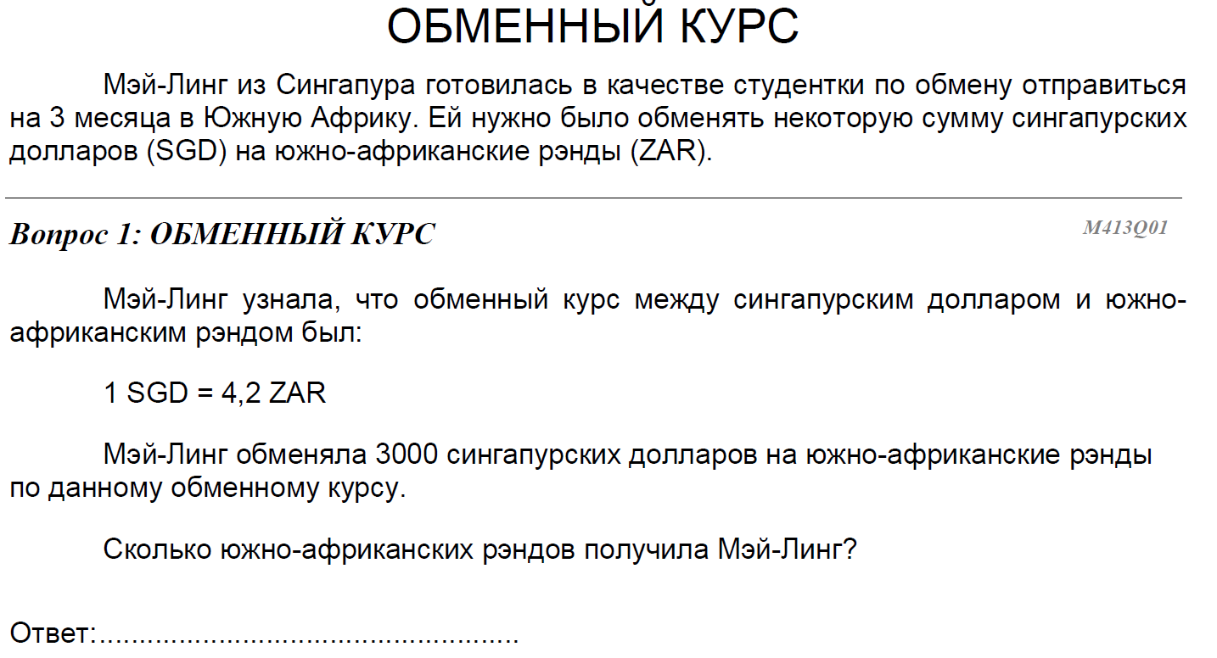
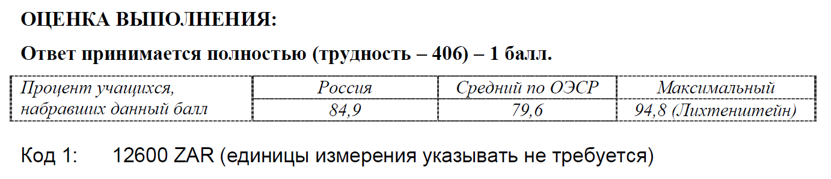
Группа заданий «ОБМЕННЫЙ КУРС»

Slide 34
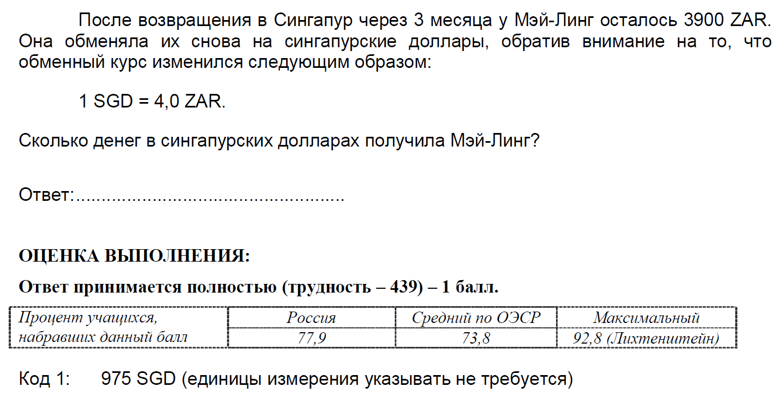
Группа заданий «ОБМЕННЫЙ КУРС»

Slide 35
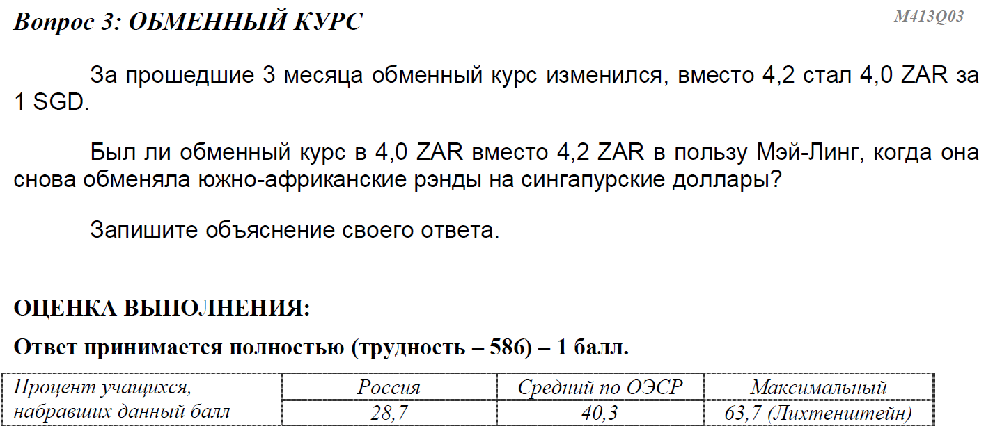
Группа заданий «ОБМЕННЫЙ КУРС»

Slide 36
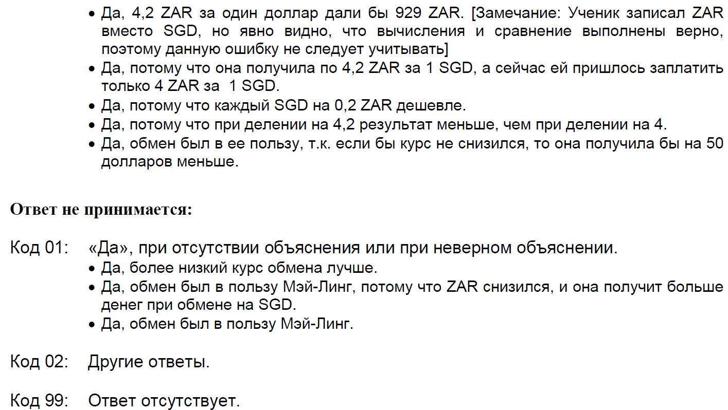
Группа заданий «ОБМЕННЫЙ КУРС»

Slide 37
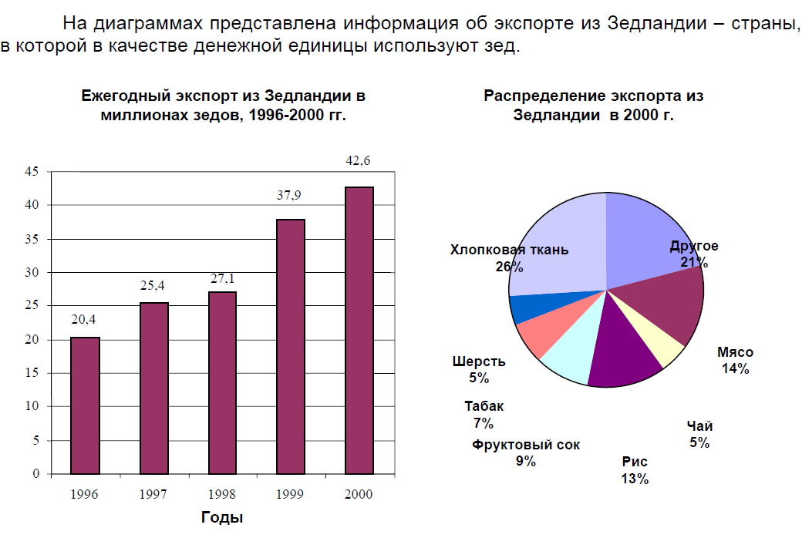
Группа заданий «Экспорт»

Slide 38
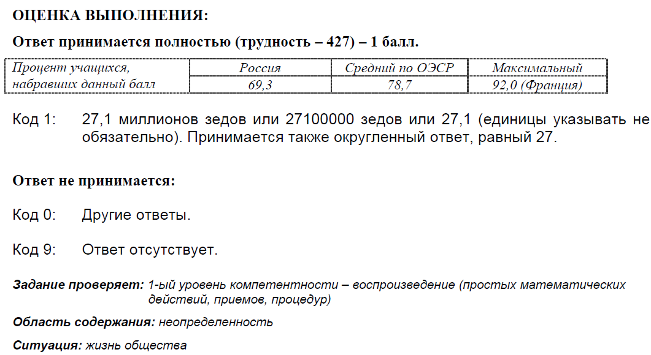
Группа заданий «Экспорт»

Slide 39
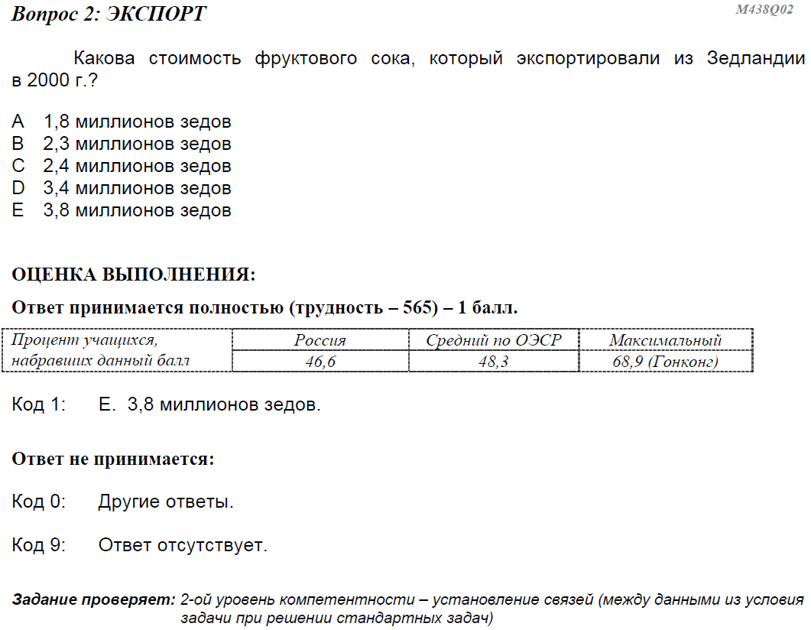
Группа заданий «Экспорт»

Slide 40
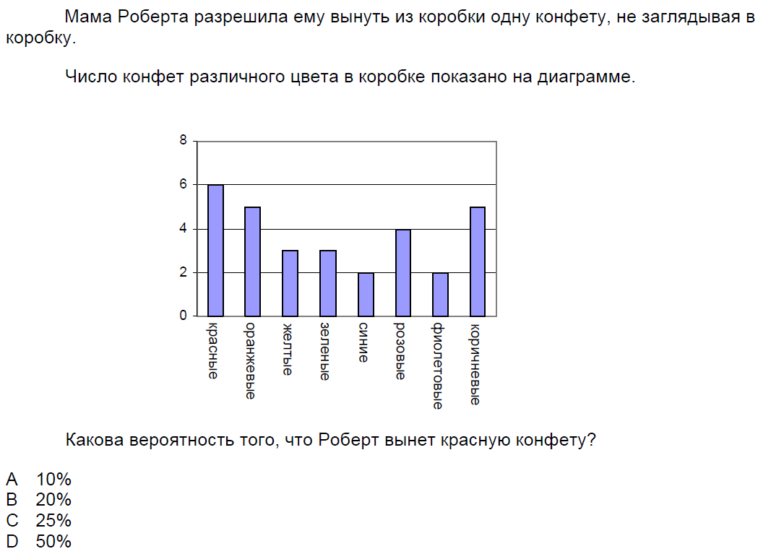
Группа заданий «Цветные конфеты»

Slide 41
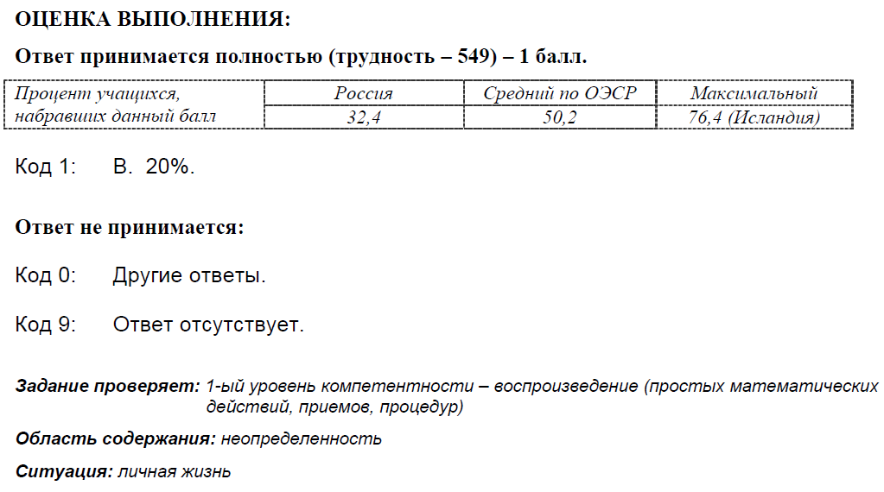
Группа заданий «Цветные конфеты»

Slide 42
ЯБЛОНИ
Фермер в саду высаживает яблони в форме квадрата. Для защиты яблонь от ветра он сажает по краям участка хвойные деревья.
Ниже приведена схема рассадки, где изображено расположение яблонь и хвойных деревьев для любого количества (n) рядов яблонь:

Slide 43
ЯБЛОНИ

Slide 44
ЯБЛОНИ
Вопрос 2
Для подсчета количества яблонь и количества хвойных деревьев на схеме выше существует две формулы, которые можно использовать.
Количество яблонь = n²
Количество хвойных деревьев = 8n
где n – количество рядов яблонь.
Существует значение n, при котором количество яблонь и количество хвойных деревьев совпадает. Вычислите это значение n и запишите ваши вычисления.

Slide 45
ПРОДАЖА ГАЗЕТ
В Зедландии есть 2 газеты, которые хотят нанять продавцов. Объявления, представленные ниже, содержат информацию о заработной плате, которая предлагается продавцам.

Slide 46
ПРОДАЖА ГАЗЕТ
Вопрос 1:
В среднем Федор продает 350 копий газеты «Зедландская правда» в неделю.
Сколько в среднем зарабатывает Федор каждую неделю?
Вопрос 2:
Кристина продает газету «Зедландия сегодня». За одну неделю работы она получила 74 зед.
Сколько газет она продала за эту неделю?

Slide 47
ПРОДАЖА ГАЗЕТ
Вопрос 3:
Алексей хочет работать продавцом газет. Ему нужно выбрать между двумя газетами: «Зедландская правда» и «Зедландия сегодня».
Какой из предложенных графиков лучше всего отражает заработную плату, предложенную двумя газетами? Обведите A, B, C или D.

Slide 48
ПРОДАЖА ГАЗЕТ

Slide 49
Подготовка к PISA с использованием технологии системно деятельностного подхода к обучению

Slide 50
Метапредметные умения, необходимые для решения заданий PISA
Тестовые задания по математике в исследовании PISA предлагаются учащимся в контекстной форме.
К каждому заданию дается описание некоторой ситуации и предлагается от 1 до 3 вопросов, в которых ставятся проблемы, которые надо решить, пользуясь информацией, предложенной в описании ситуации и в самом вопросе.
Поэтому успешность выполнения этих заданий существенно зависит не только от предметных знаний, но и от овладения учащимися стратегиями смыслового чтения и умения работать с текстом.

Slide 51
Метапредметные умения, необходимые для решения заданий PISA
К ним следует отнести, например, такие виды деятельности:
– решать учебно-познавательные и учебно-практические задачи, требующие полного и критического понимания текста;
– удерживать условия задания в процессе решения;
– самоконтроль за выполнением условий (ограничений) в описании ситуации при нахождении решения и интерпретации полученного решения в рамках предложенной ситуации;
– работать с информацией, представленной в различной форме (текста, таблицы, диаграммы столбчатой или круговой, схемы, рисунка, чертежа с обозначением видимых и невидимых элементов геометрической фигуры) в контексте конкретной проблемы.

Slide 53
Что такое СДПО?
Обучение математике необходимо проводить посредством организации системы деятельностей, адекватных предметному содержанию математики, то есть деятельностей по освоению математических понятий и их самостоятельному применению.

Slide 54
Проблемная ситуация и формирование УУД
Один из основоположников СДПО Сергей Леонидович Рубинштейн писал [5]:
«Всякий мыслительный процесс является по своему внутреннему строению действием, направленным на разрешение определенной задачи.
Задача эта заключает в себе цель для мыслительной деятельности индивида, соотнесенную с условиями, которыми она задана.
Начальным моментом мыслительного процесса обычно является проблемная ситуация.
Мыслить человек начинает, когда у него появляется потребность что-то понять.
Мышление обычно начинается с проблемы или вопроса, с удивления или недоумения, с противоречия».

Slide 55
Проблемная ситуация и формирование УУД
Проблемная ситуация является универсальным достаточным условием комплексного формирования УУД

Slide 56
Какой должна быть учебная проблемная ситуация?
Во-первых, она должна вызывать эмоцию: удивление, интерес, может быть небольшой шок, может быть раздражение и т.д. Эта эмоция должна быть достаточной силы, чтобы мотивировать дальнейшую учебную деятельность по исследованию и решению проблемы.
Поэтому, во-вторых, в проблемной ситуации должна быть заключена интрига, проблемная часть задания должна быть скрыта, незаметна так, чтобы ученику казалось, что задание ничем не отличается от тех, которые он умеет решать. Но почему-то эту задачу он не может решить. Поэтому и возникает эмоция, порождающая желание выяснить, почему задача не решается, в чем ее отличие от известной?
В-третьих, проблема должна быть связана с новой единицей теории, желательно с новым теоретическим понятием. То есть при помощи этой новой единицы теории должна решаться проблема.
В-четвертых, проблемное задание должно лежать в зоне ближайшего развития учеников, то есть для решения этой проблемы ученик должен сделать небольшой посильный самостоятельный шаг, творческий скачок.

Slide 57
Урок постановки учебной задачи
Этап актуализации знаний
Задание постановки учебной задачи
Формулирование проблемы
Формулирование познавательной цели
Решение проблемы

Slide 58
Технология проведения урока постановки учебной задачи
На этапе актуализации знаний учащиеся решают задания на те известные способы деятельности, которые могут им помочь при конструировании нового неизвестного способа.
Проблемное задание должно быть незаметным, стоять в ряду известных заданий и быть похожим на них.
Если то или иное действие (например, формулирование проблемы) вызывает затруднение, можно выполнять в группах.
Групповая работа обязательно заканчивается защитой версий групп, поэтому у групп должно быть общее задание.
Группы формируются учителем с целью их эффективной работы, построения понимания у всех членов группы.

Slide 59
Технология проведения урока постановки учебной задачи
При обсуждении необходимо доводить ложные версии до логического противоречия. Чем больше ложных версий доведено до логического конца, тем лучше.
В классе учителем должна быть создана атмосфера, помогающая детям строить свое понимание, без боязни задавать вопросы. Учителю необходимо продумать систему поощрения активности детей, особенно поощрения вопросов.

Slide 60
Проект занятия подготовки к PISA
ВОПРОС 2.
Марк и Ганс не могут общаться между 9:00 и 16:30 по их местному времени, так как они в это время должны находиться в школе. Они также не могут общаться с 23:00 до 7:00 по их местному времени, так как в это время они спят. Какое время было бы удобно для мальчиков, чтобы они могли поболтать? Укажите в таблице местное время для каждого города.

Slide 61
Проект занятия подготовки к PISA
Этап актуализации опорных знаний
1. Время в Москве отличается от времени в Иркутске на 5 часов. Иркутск расположен восточнее Москвы.
а) Какое время в Москве, если в Иркутске 19-00?
б) Какое время с Иркутске, если в Москве 3-00?
2. Нарисованы две числовые оси параллельно друг другу. Точка на второй оси и точка на первой называются соответствующими, если отрезок, соединяющий эти точки, перпендикулярен обеим осям. Точка с координатой 9 на первой оси соответствует точке с координатой 2 на второй.
а) Какой промежуток на первой оси соответствует промежутку от 5 до 22 на второй?
б) Какой промежуток на второй оси соответствует промежутку 1) от 5 до 22 на первой? 2) от – 3 до 12 на первой?

